Slide 1

Español para Viajar Spanish for Travel
Day 1

Slide 2
¡Bienvenidos! – Welcome!
Getting to know your teacher….
Hola, me llamo _______________.
Soy de ____________________.
He vivido en los Estados Unidos desde_______.
Yo sé español porque_______________.
Notes:
Feel free to edit this slide and add you own information.

Slide 3
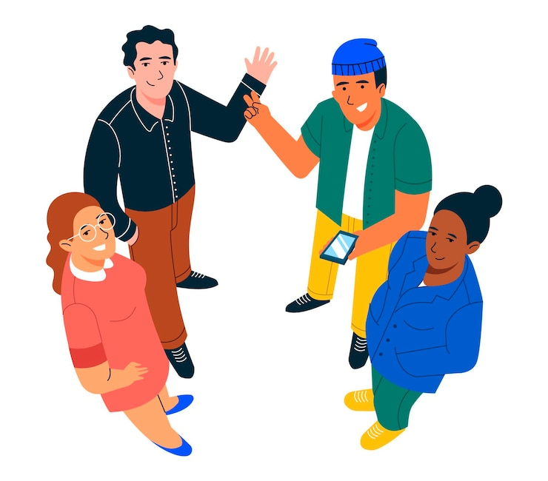
¡A romper el hielo! Icebreaker
Please tell us:
¿Cómo te llamas? What is your name?
¿Qué te motivó a inscribirte a esta clase? What motivated you to join this class?

Slide 4

¡A romper el hielo! Icebreaker
Me llamo_____.My name is_________.
Estoy en esta clase porque_____. I joined this class because___________.

Slide 5
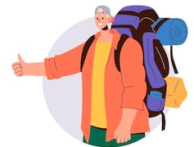
NOTA CULTURAL
The easiest way to determine when to use formal or informal versions of “you”, is to compare it to instances where you would use “sir” or “madam”. Most of us wouldn’t address our boss informally, nor would we address a stranger on the street like our friends. There is a certain boundary between a formal interaction and an informal one that is innately understood.
Tú and usted are both Spanish words for “you”, but they each carry a different level of respect.
Usted is the more formal version. It’s used when referring to someone who is an acquaintance, of a higher status, or even simply just older.
Tú is informal. Think of it as a casual use of the word “you”. It finds its way into conversations between friends, family members, and other people you have a social connection with beyond a professional setting.

Slide 6
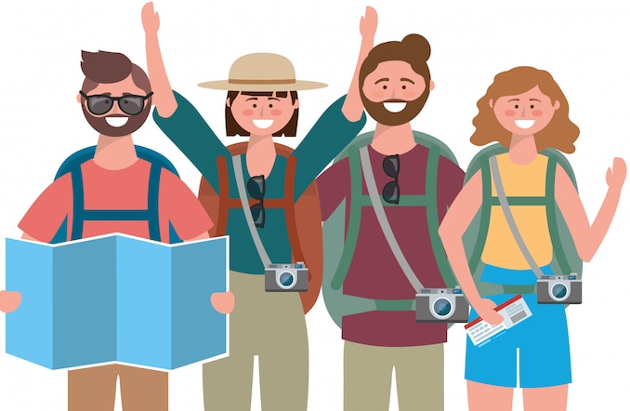
SALUDOS Y DESPEDIDAS
adiós
hasta luego
hasta la vista
hasta pronto
hasta mañana
hola
buenos días
buenas tardes
buenas noches

Slide 7
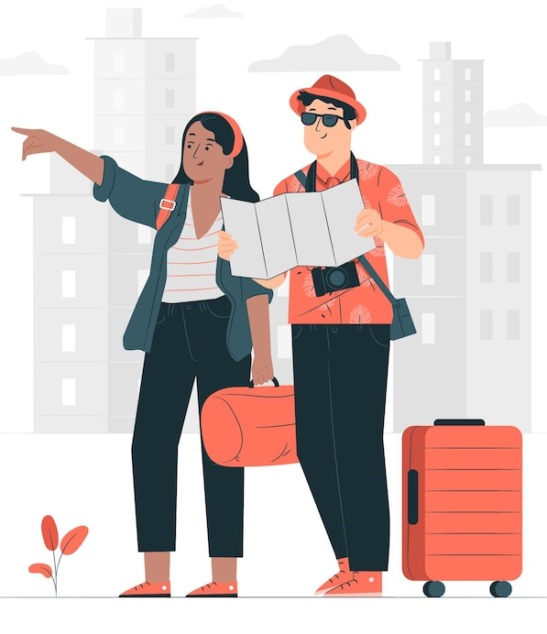
PREGUNTAS Y RESPUESTAS
Me llamo ___________.
Estoy bien /mal
/más o menos
Estoy en_____________.
Están en_____________.
Son las ______________.
Sí, por supuesto.
¿Cómo te llamas?
¿Cómo estás?
¿Qué tal?
¿Dónde estás?
¿Dónde están?
¿Qué hora es?
¿Puedes ayudarme?

Slide 8
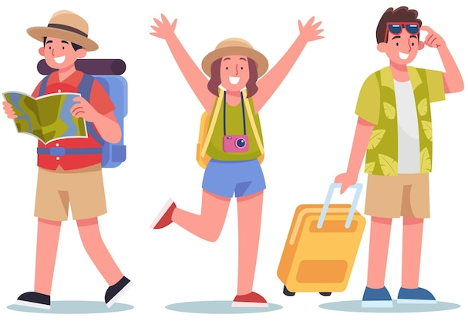
FRASES COMUNES
disculpe
perdón
con permiso
por favor
gracias, muchas gracias
de nada

Slide 9

¡PRACTIQUEMOS! Written practice.
¿Cómo te llamas? / ¿Cómo se llama (usted)? | Me llamo_______________.
¿Cómo estás? / ¿Cómo está usted? | Estoy _________________.
¿Dónde estás? | Estoy en ______________.
¿Qué hora es? | Son las ______________.
¿Puedes ayudarme, por favor? | Sí, ___________________.

Slide 10
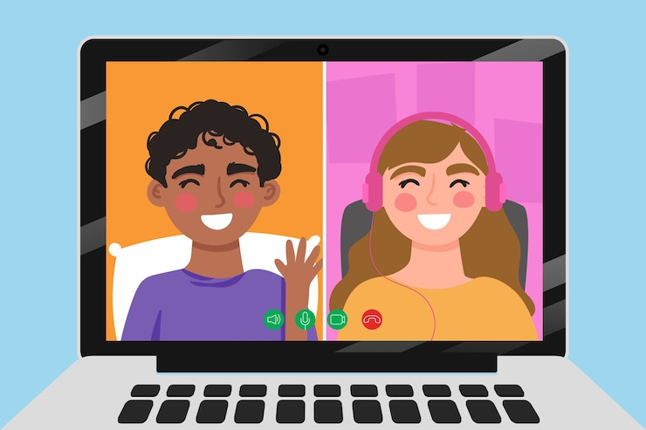
¡Vamos a Conversar!
Let’s go over the group conversation before we split into breakout rooms!

Slide 11
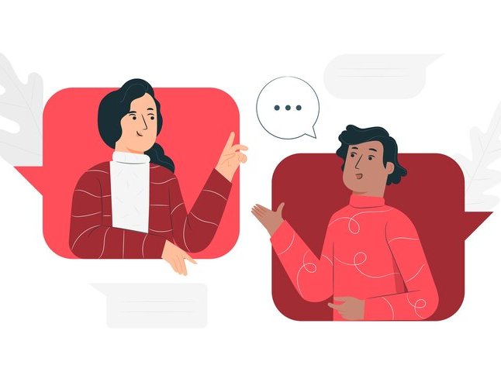
Hola. Buenas tardes.
Hi. Good afternoon.
¿Cómo te llamas?
What’s your name?
¿Cómo estás?
How are you?
¿Dónde estás?
Where are you?
¿Qué hora es?
What time is it?
¿Puedes ayudarme, por favor?
Can you please help me?
Muchas gracias.Hasta luego.
Thank you. Until later.
1. Buenas tardes.
Good afternoon.
2. Me llamo …
My name is …
3. Estoy (bien, mal, más o menos).
I’m (fine, bad, so so).
4. Estoy en la casa.
I am in the house.
5. Son las…
It’s …
6. Sí, por supuesto.
Yes, of course.
7. De nada. Hasta la vista.
You are welcome. See you next time.

Slide 12
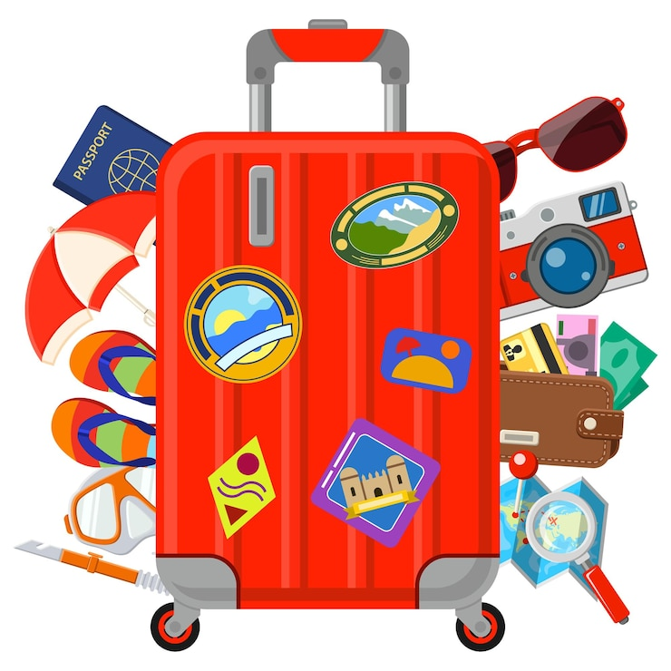
VOCABULARIO
PARA VIAJAR

Slide 13
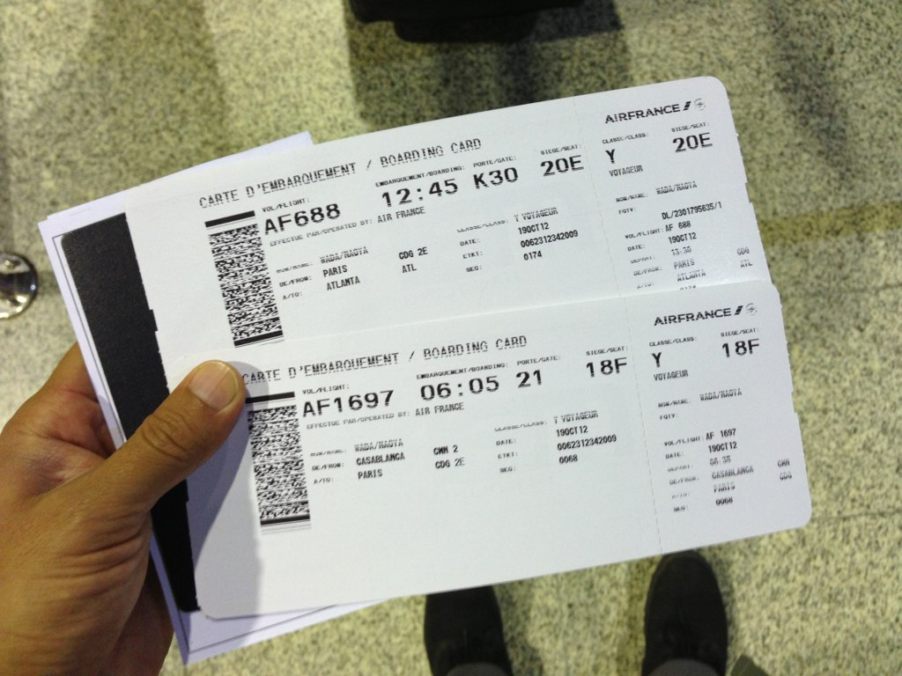
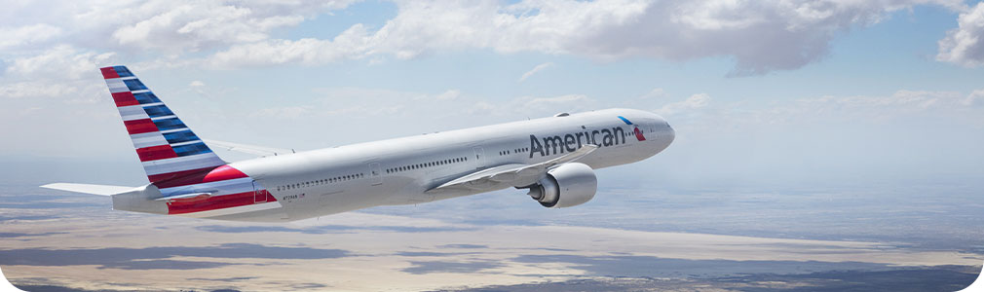
VOCABULARIO PARA VIAJAR
el boleto
el avión

Slide 14
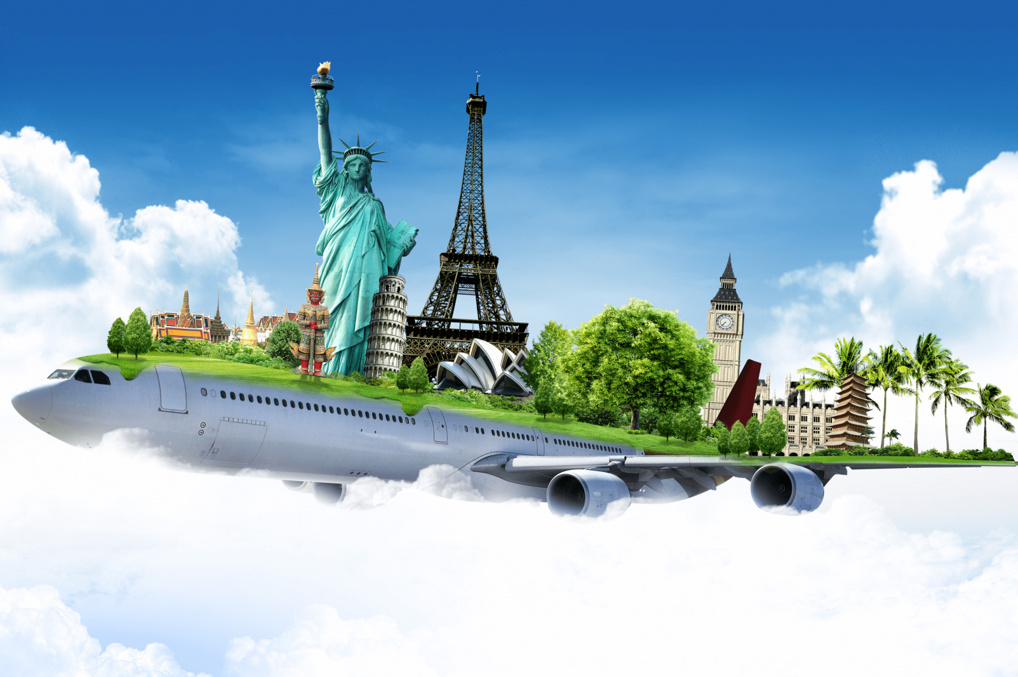
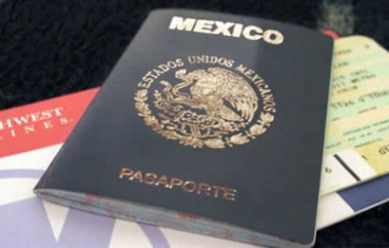
VOCABULARIO PARA VIAJAR
viajar
el pasaporte

Slide 15
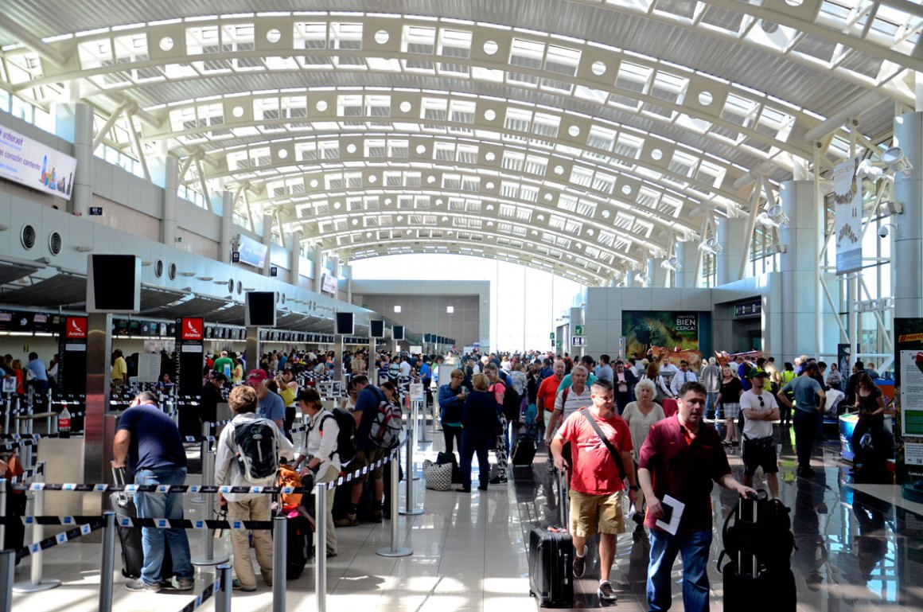
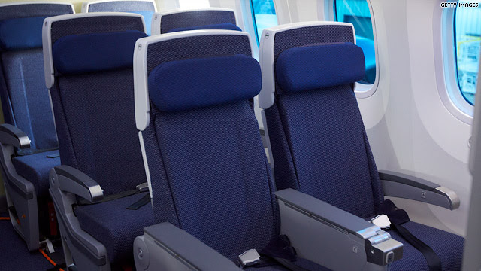
VOCABULARIO PARA VIAJAR
la fila
el asiento

Slide 16
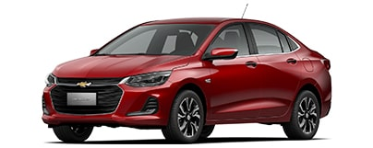
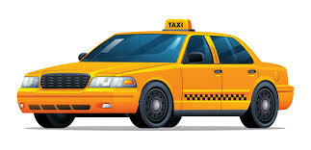
VOCABULARIO PARA VIAJAR
el taxi
el carro
el automóvil /el coche

Slide 17
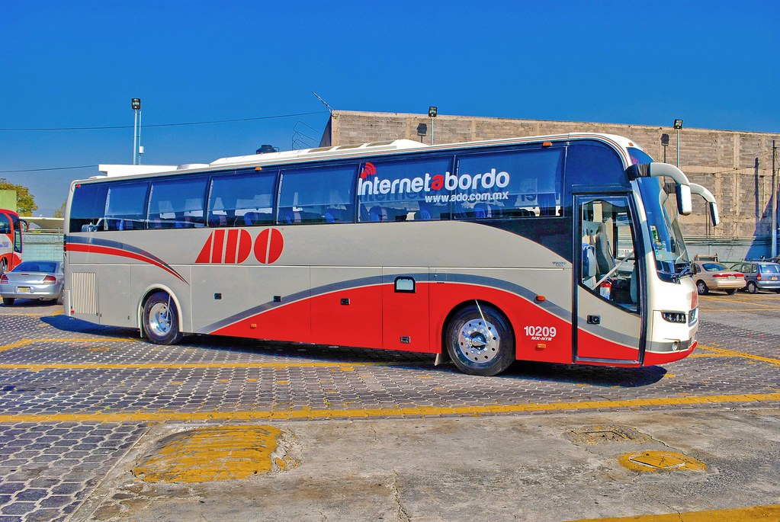
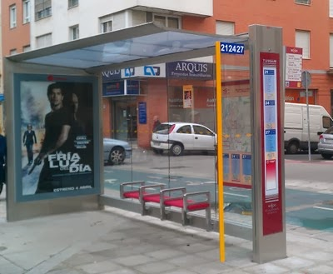
VOCABULARIO PARA VIAJAR
el autobús / el bus
la parada de autobús

Slide 18
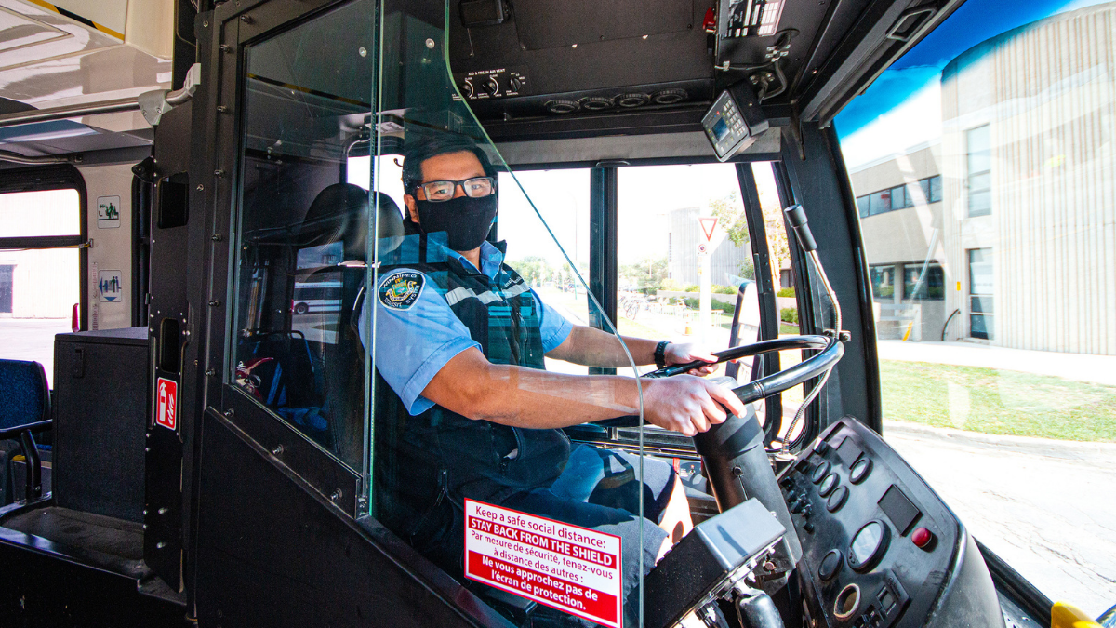
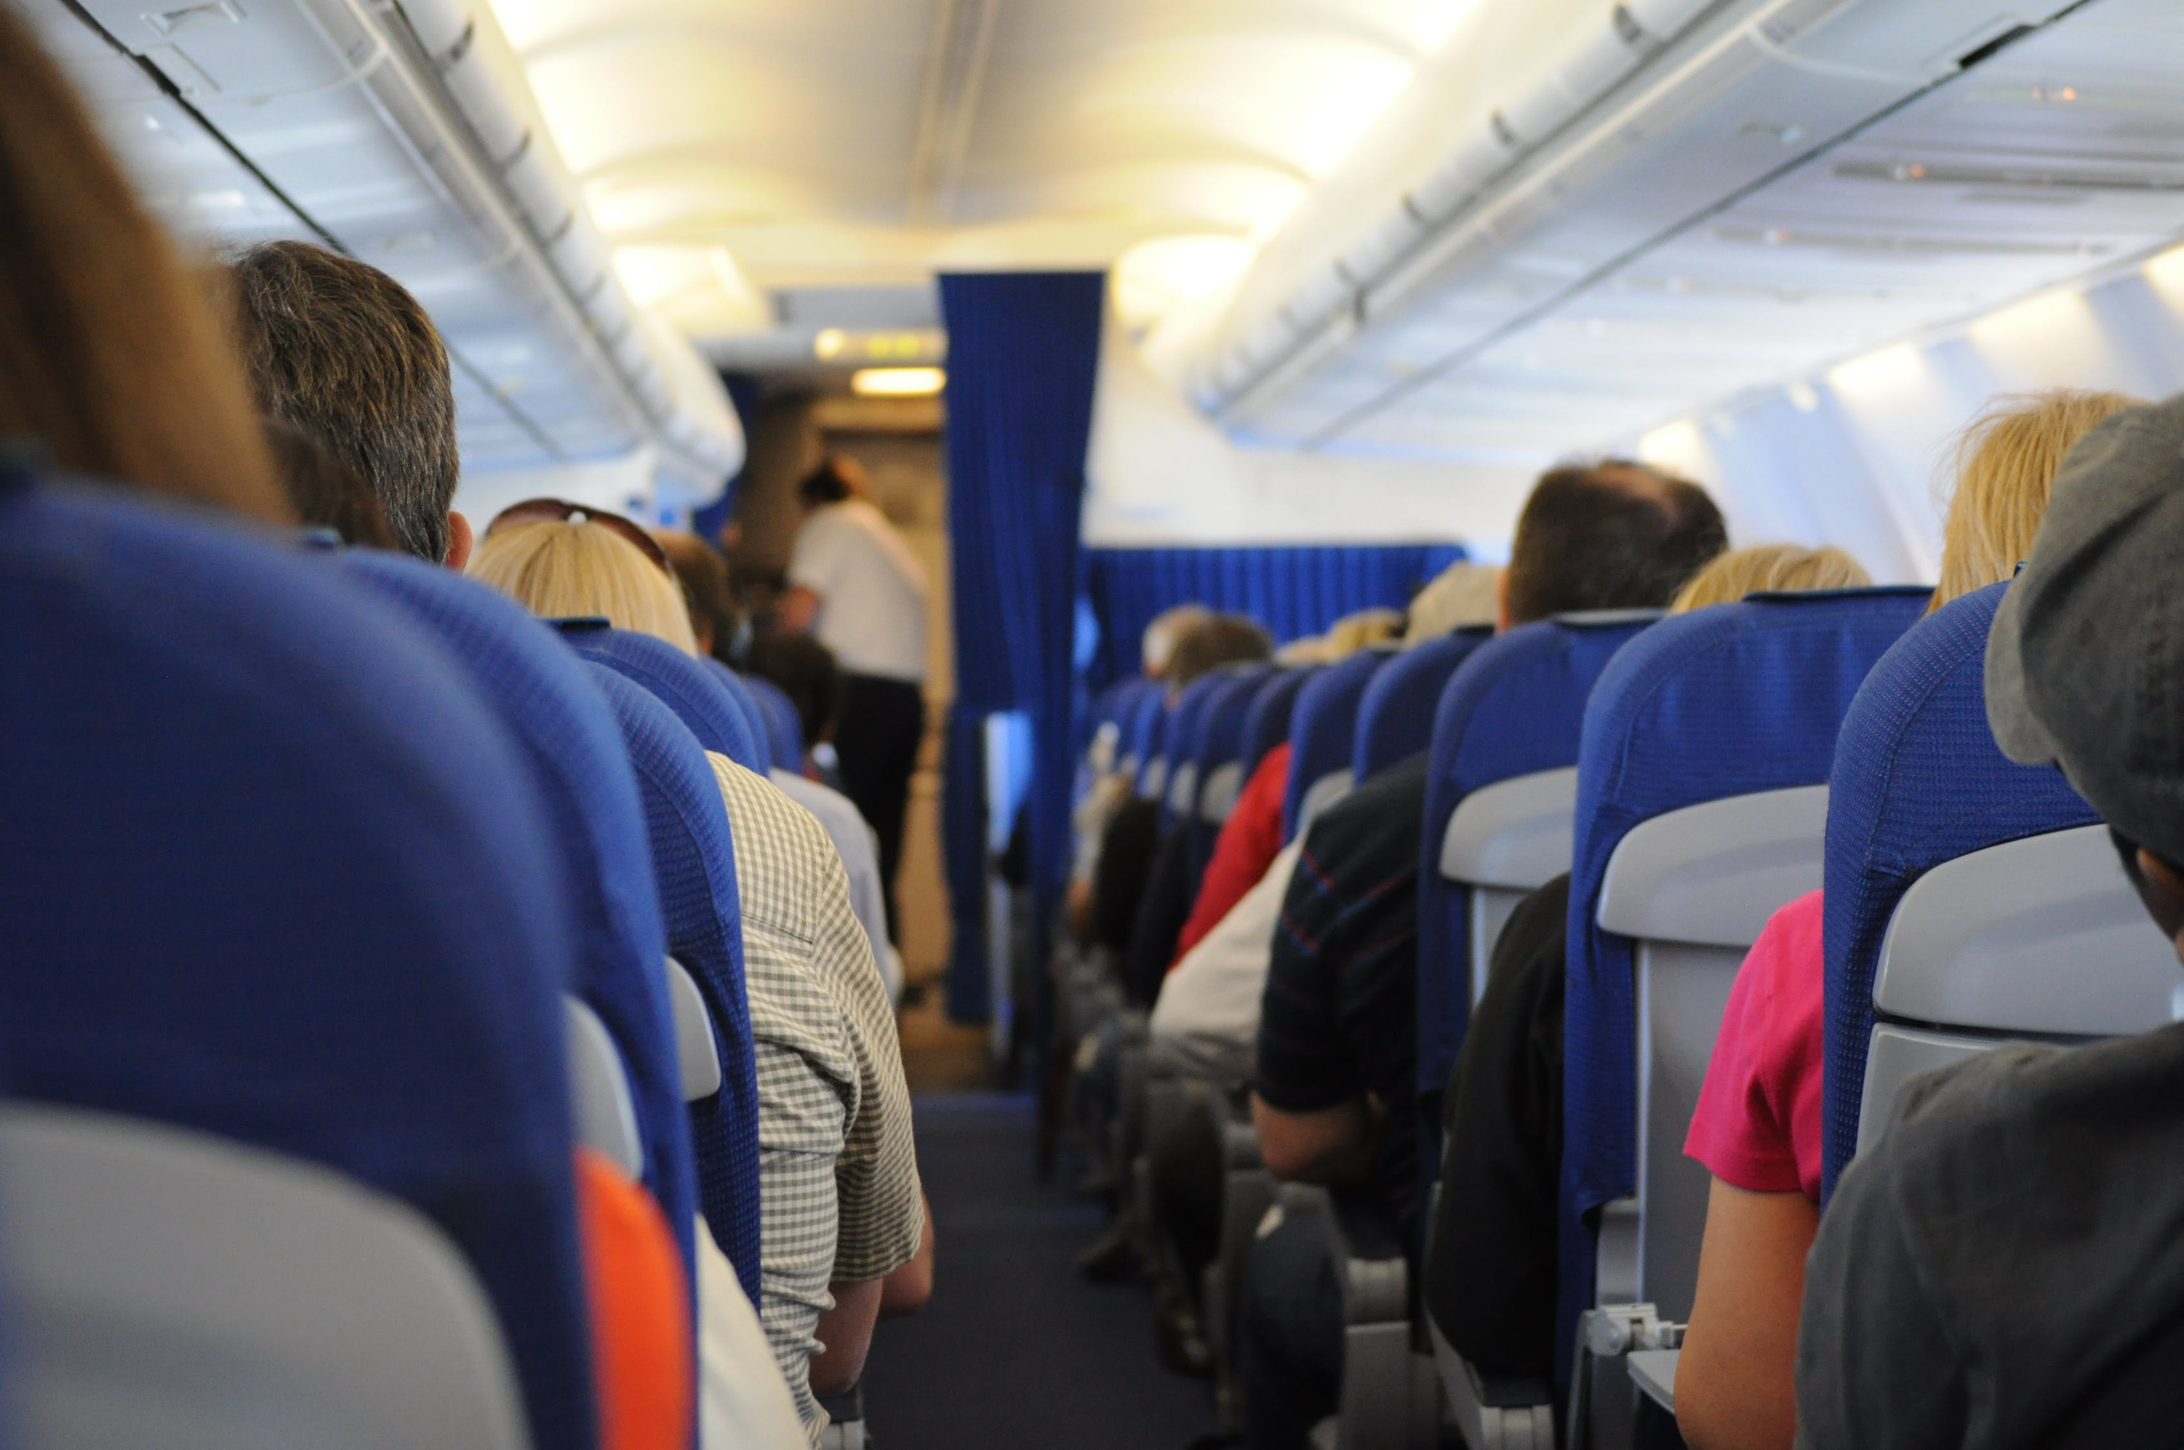
VOCABULARIO PARA VIAJAR
el conductor/a
los pasajeros

Slide 19
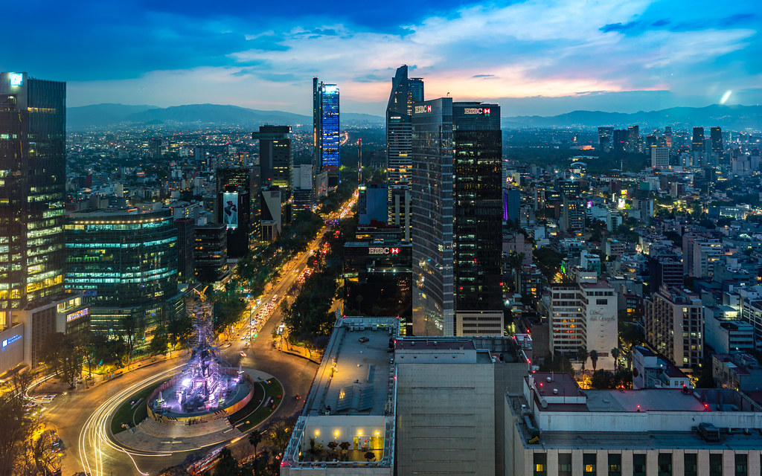
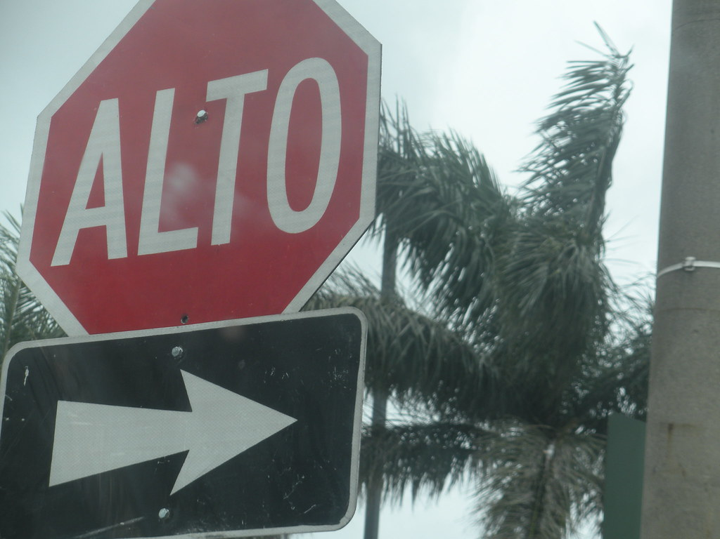
Vocabulario de viajar
la ciudad
alto

Slide 20
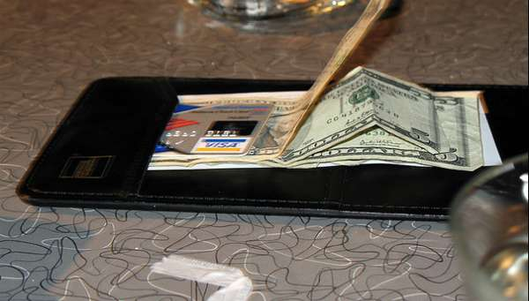
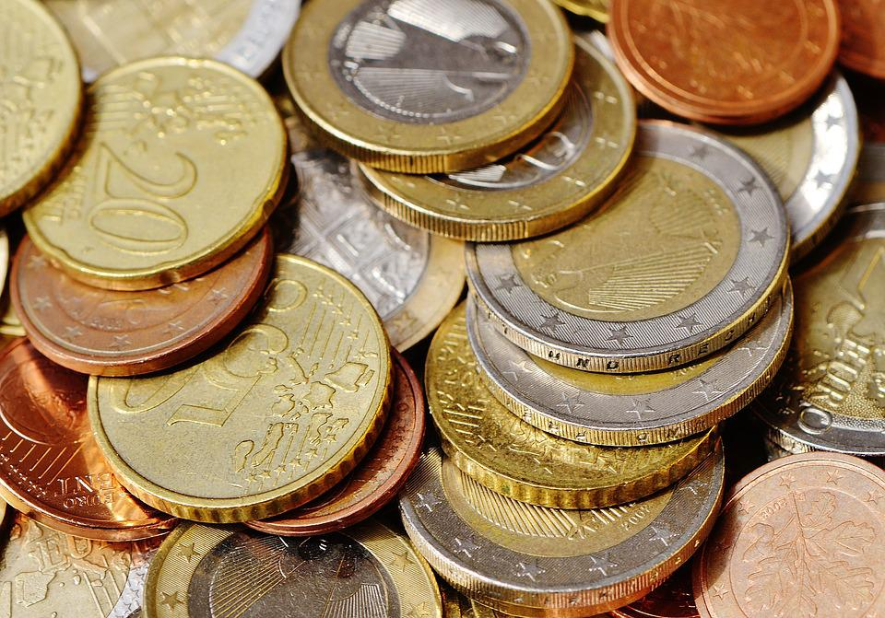
Vocabulario de viajar
las monedas
la propina

Slide 21


VOCABULARIO PARA VIAJAR
gire, doble
sigue

Slide 22


VOCABULARIO PARA VIAJAR
la derecha
la izquierda

Slide 23

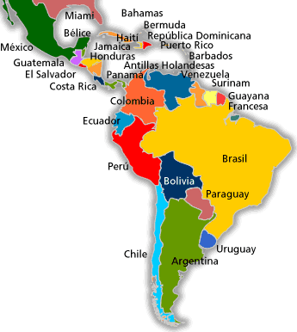

VOCABULARIO PARA VIAJAR
derecho, recto
el mapa
aquí está

Slide 24
¡PRACTIQUEMOS! Written practice.
el avión
el boleto
Para ir en _________________, necesito ________________ (To go on an airplane, I need a ticket).
2. Necesito _________________ para ________________ a otros países. (I need my passport to travel to other countries).
3. ¿Prefieres viajar en ________________ o _____________? (Do you prefer to travel by bus or car?)
4. Cuando subo al __________________, saludo al _________________ diciendo _____________________ (When I get in the taxi, I greet the driver, by saying “good afternoon”).
5. Hay muchos ___________________________ en este viaje. (There are lots of passengers on this trip.)
el pasaporte
viajar
autobús
carro
taxi
conductor
buenas tardes
pasajeros

Slide 25
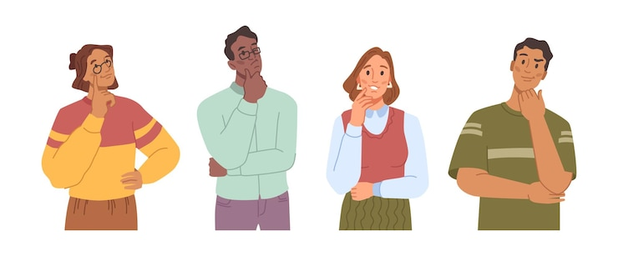
WHOLE CLASS ACTIVITY!
Empareja las palabras.
Match the words.

Slide 26
gire a. map
la fila b. airplane
el mapa c. seat
el asiento d. turn around
el avión e. line
la ciudad f. ticket
el boleto g. city
las monedas h. coins

Slide 27
¡Vamos a Conversar!
Let’s go over the group conversation before we split into breakout rooms!

Slide 28
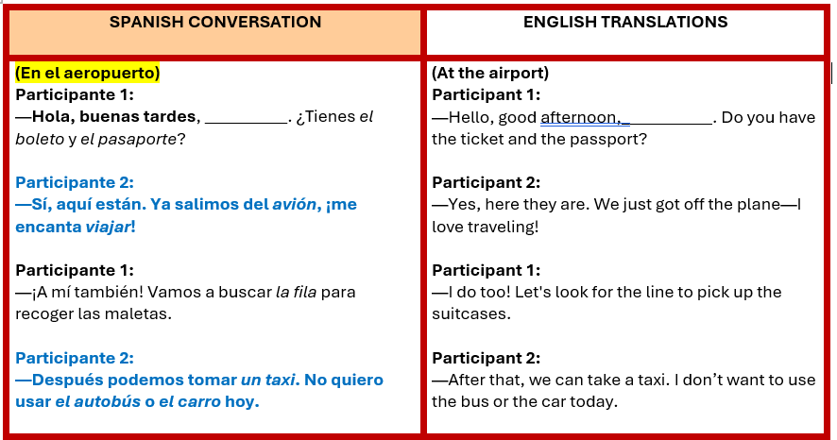

Slide 29
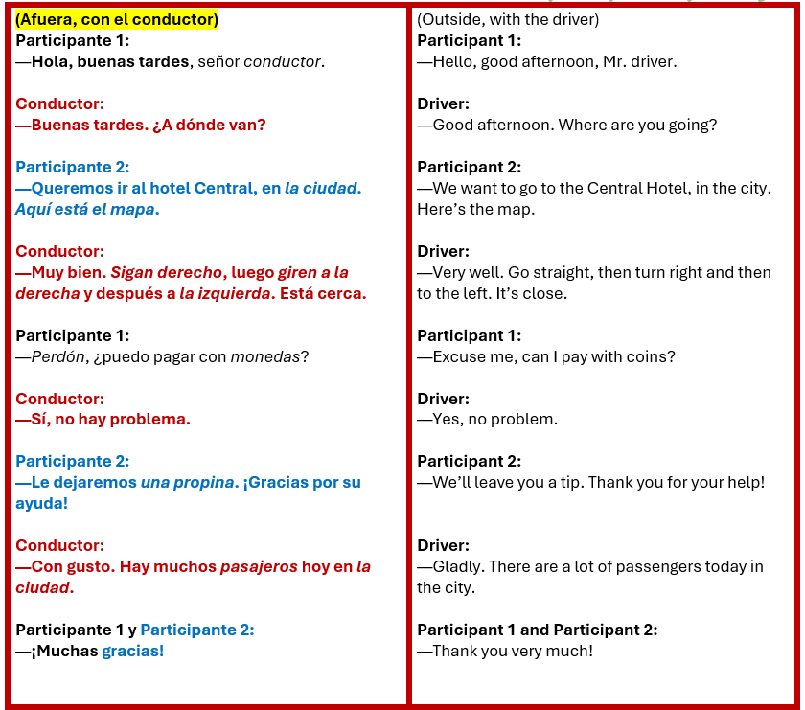

Slide 30
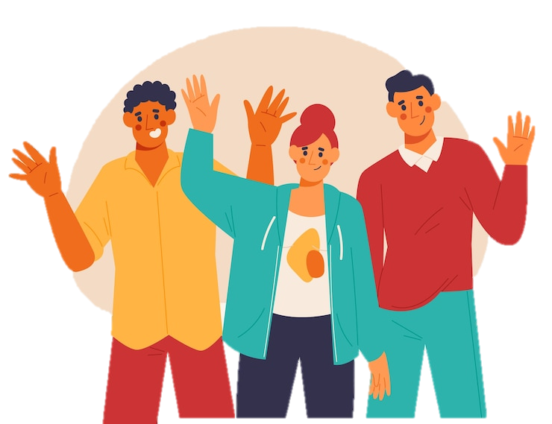
¡Hasta la vista!
¡Hasta pronto!
¡Cuídate!
adiós
¡Nos vemos!
¡Que te vaya bien!
¡Hasta la próxima!

